Slide 1

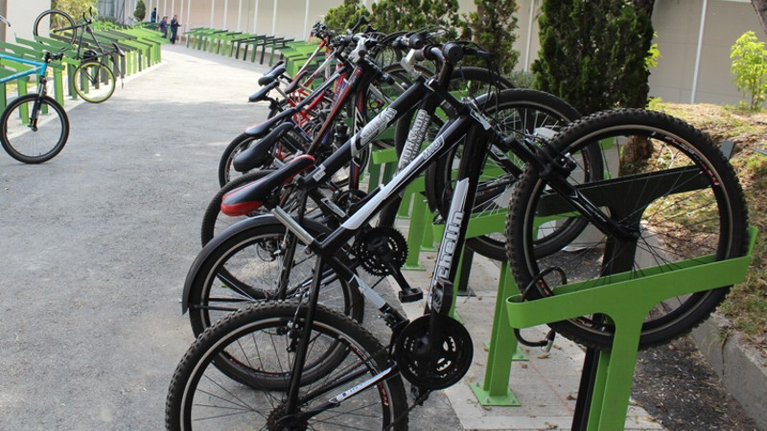




SISTEMA DE INGRESO, REGISTRO Y GESTIÓN DE MOVILIDAD INDIVIDUAL
Institucional
Por una cultura de vida, su calidad y su sentido

Slide 2


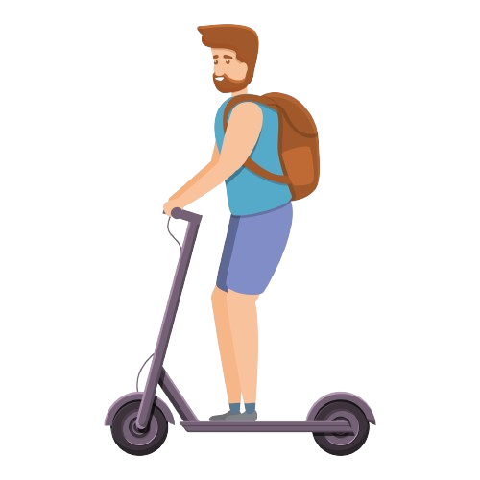
Universidad el Bosque
Ingeniería de sistemas
2024
Integrantes
Kevin Mauricio Garcia Angulo
Camilo Andres Romero Posada
Director
Ing. Germán Campos

Slide 3

Tabla de contenido
Contexto y problema
Objetivos general y específicos
Diseño metodológico
Solución desde el modelo biopsicosocial y cultural
Cronograma
Selección tecnológica
Solución
Resultados de objetivos
Resultado dispositivo
Conclusiones
Trabajo futuro
Recomendaciones
Referencias

Slide 4


Contexto y problema
Contexto del problema.
Problema identificado.
Métodos utilizados para sustentar el problema.
Modelo Biopsicosocial y cultural para el problema identificado.

Slide 5
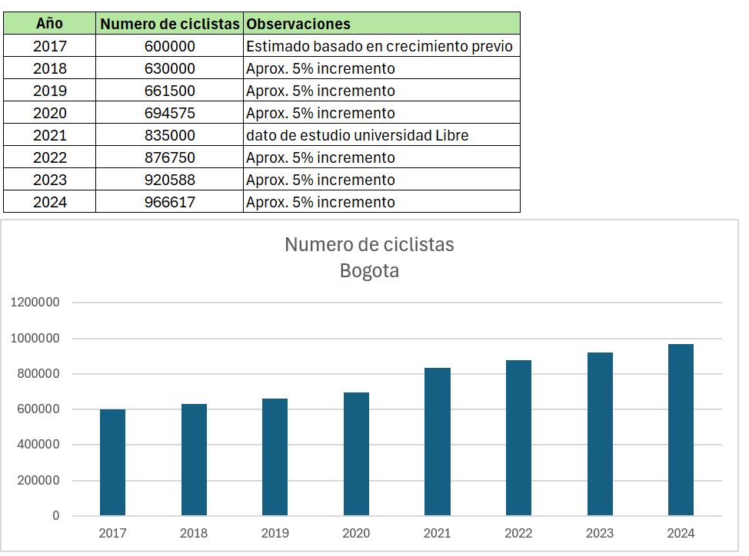
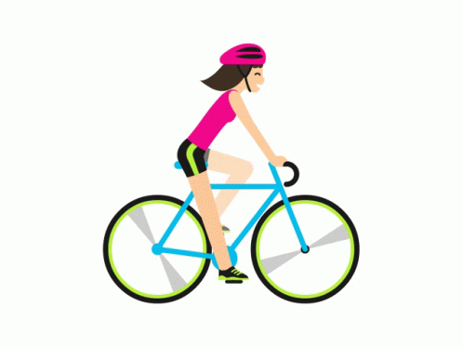
Contexto y problema

Slide 6
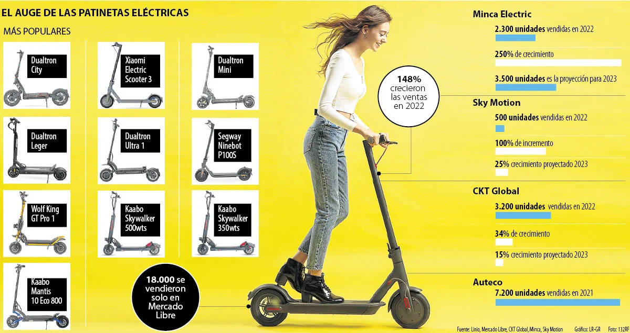
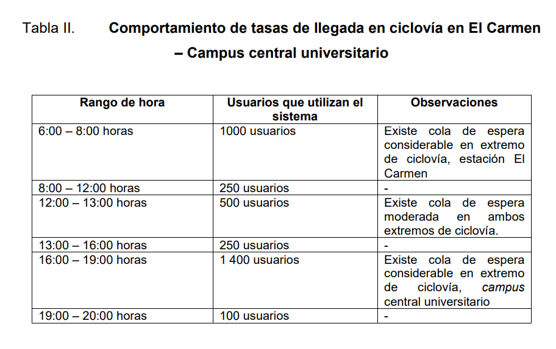
Ventas de patinetas Ejemplo Problema
Contexto y problema

Slide 7
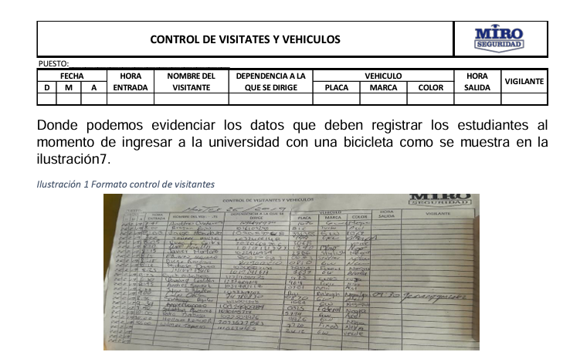
Ejemplo UCC
Contexto y problema
Se evidencian los datos que deben registrar los estudiantes al momento de ingresar a la universidad con bicicleta.

Slide 8

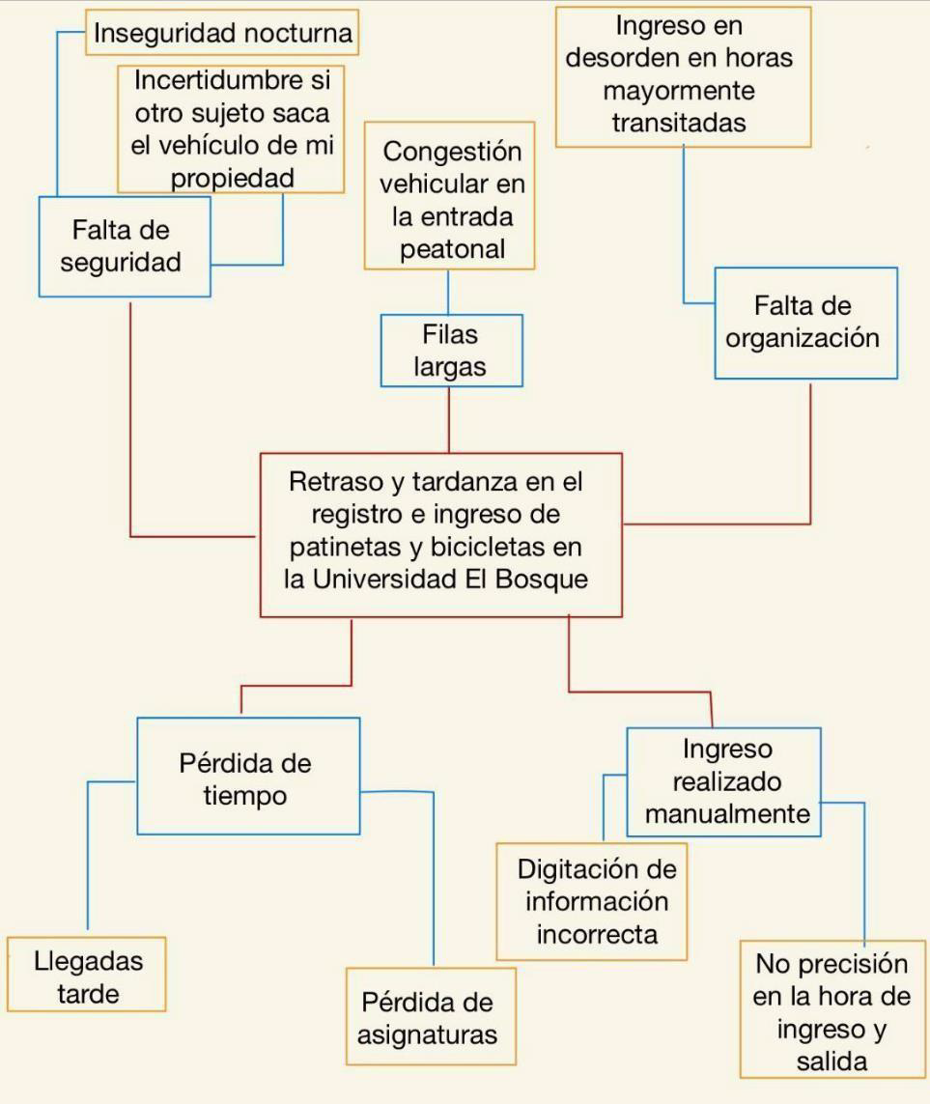

Contexto y problema

Slide 9
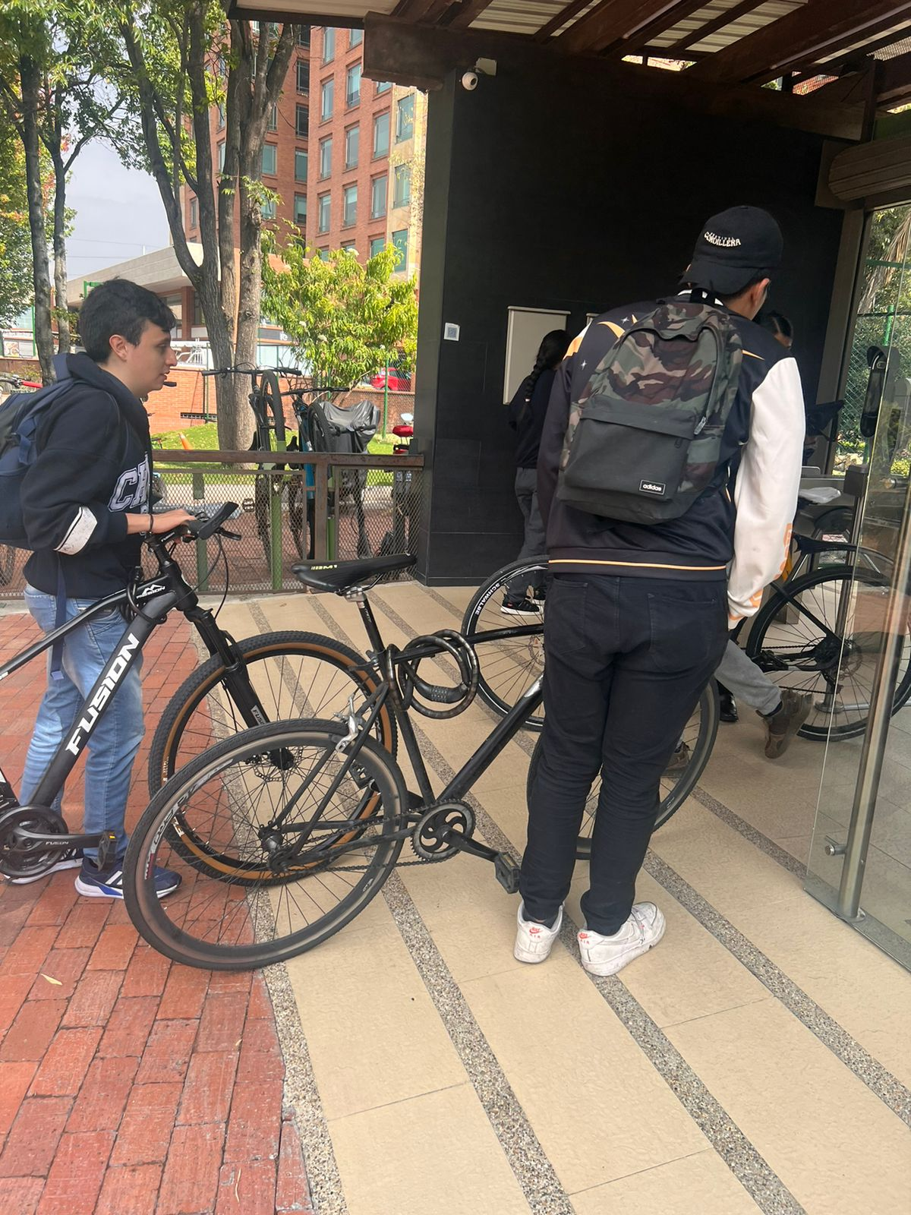
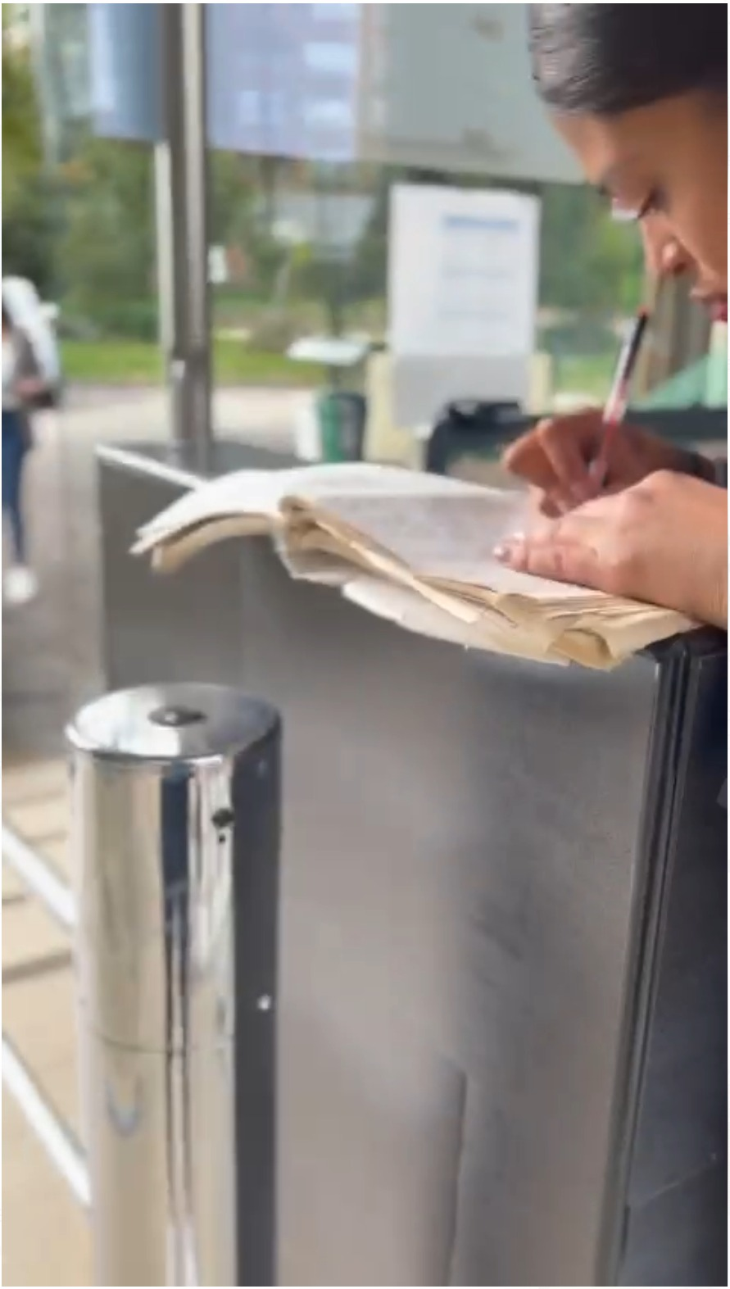
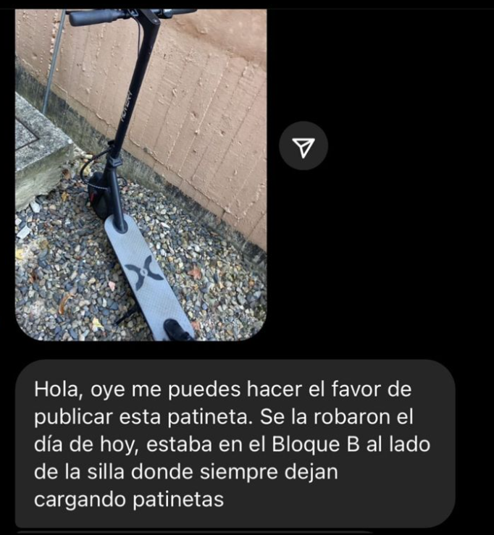
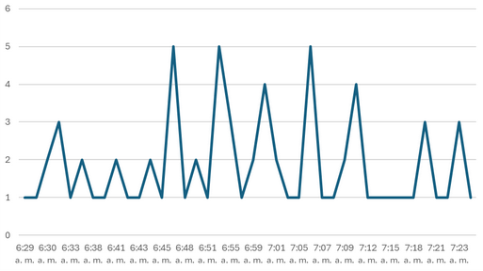
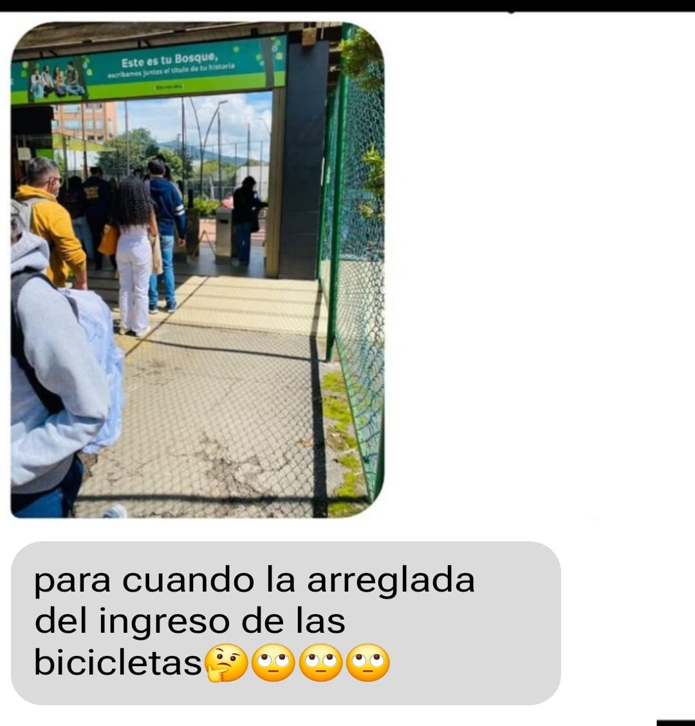
Contexto y problema
“el uso de la bicicleta se ha incrementado como medio de transporte en más de un 100%” y además “antes la población de biciusuarios en la Universidad era de 70 aproximadamente, ahora se estima que más de 300 personas están usando la bicicleta como medio de transporte.”. [8]

Slide 10
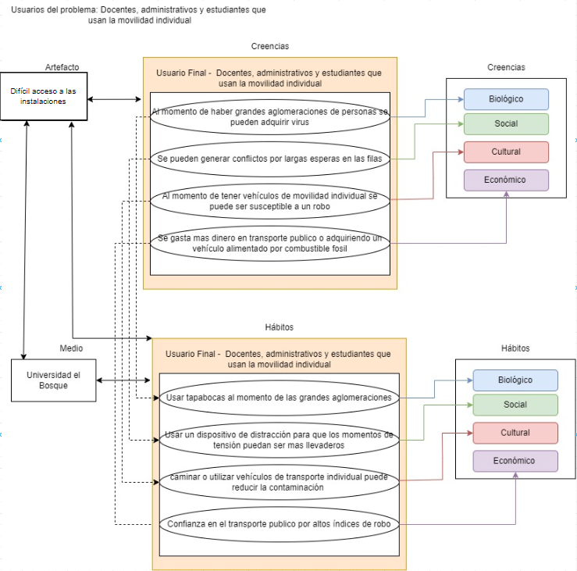


Contexto y problema
Variable a medir:
Reducción de tiempo de ingreso y salida.

Slide 11

Específicos
Objetivos
Realizar un análisis de los procesos relacionados con el ingreso, el registro y la gestión del acceso de vehículos de movilidad individual en una organización en particular para determinar los requerimientos funcionales y no funcionales del sistema de información.
Diseñar y construir un producto mínimo viable de un sistema de información que soporte los requerimientos planteados con el fin de mejorar los tiempos de ingreso y egreso de los usuarios con vehículos de movilidad individual.
Medir los tiempos de ingreso y egreso de usuarios mediante un pilotaje a las instalaciones de una organización que preste el servicio de parqueo a vehículos de movilidad individual, antes y después de la implementación del producto mínimo viable en un escenario de prueba con el fin de analizar si hubo una mejora en dichos tiempos.
General
“Desarrollar un producto mínimo viable de un sistema de información para el ingreso, el registro y la gestión del acceso de vehículos de movilidad individual a las instalaciones de organizaciones que prestan este tipo de servicio de parqueo, con el fin de mejorar los tiempos de ingreso y egreso de respectivos usuarios”. Para soportarlo, se acompaña de los siguientes objetivos específicos:

Slide 12

Diseño
metodológico
Identificación del valor desde la perspectiva del cliente.
Mapeo del flujo de valor
Eliminación de “desperdicios”
1
2
3
Búsqueda de la perfección a través de la mejora continua
Creación de flujo continuo
5
4

Slide 13
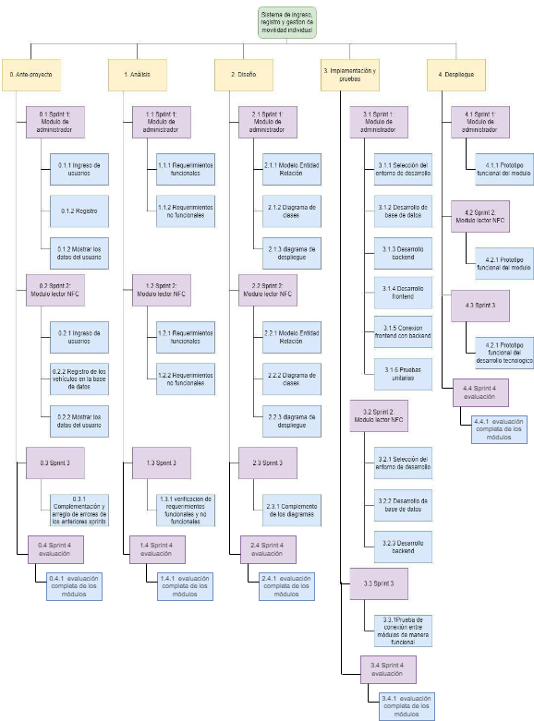
Diseño
metodológico
01
Anteproyecto
02
Análisis
03
Diseño
04
Implementación y pruebas
05
Despliegue

Slide 14

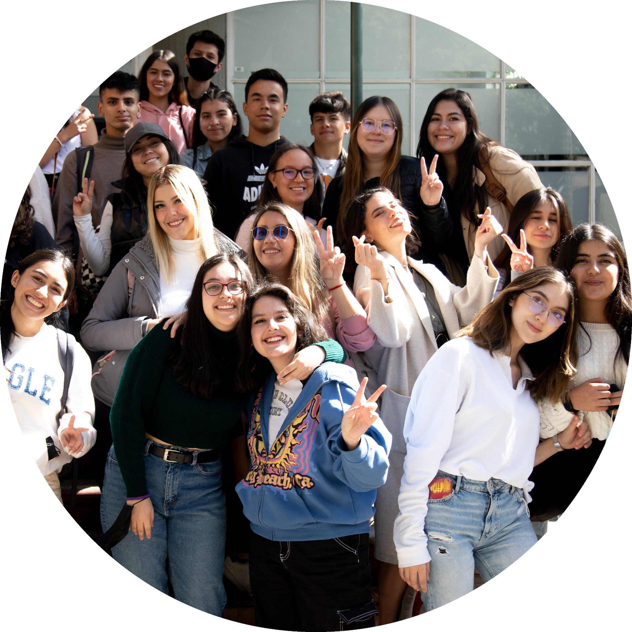
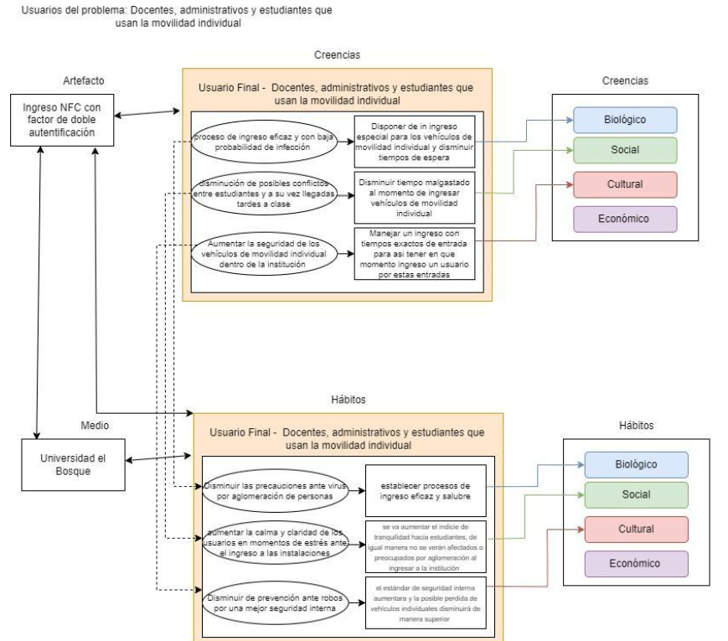



Solución Desde el Modelo Biopsicosocial y Cultural

Slide 15

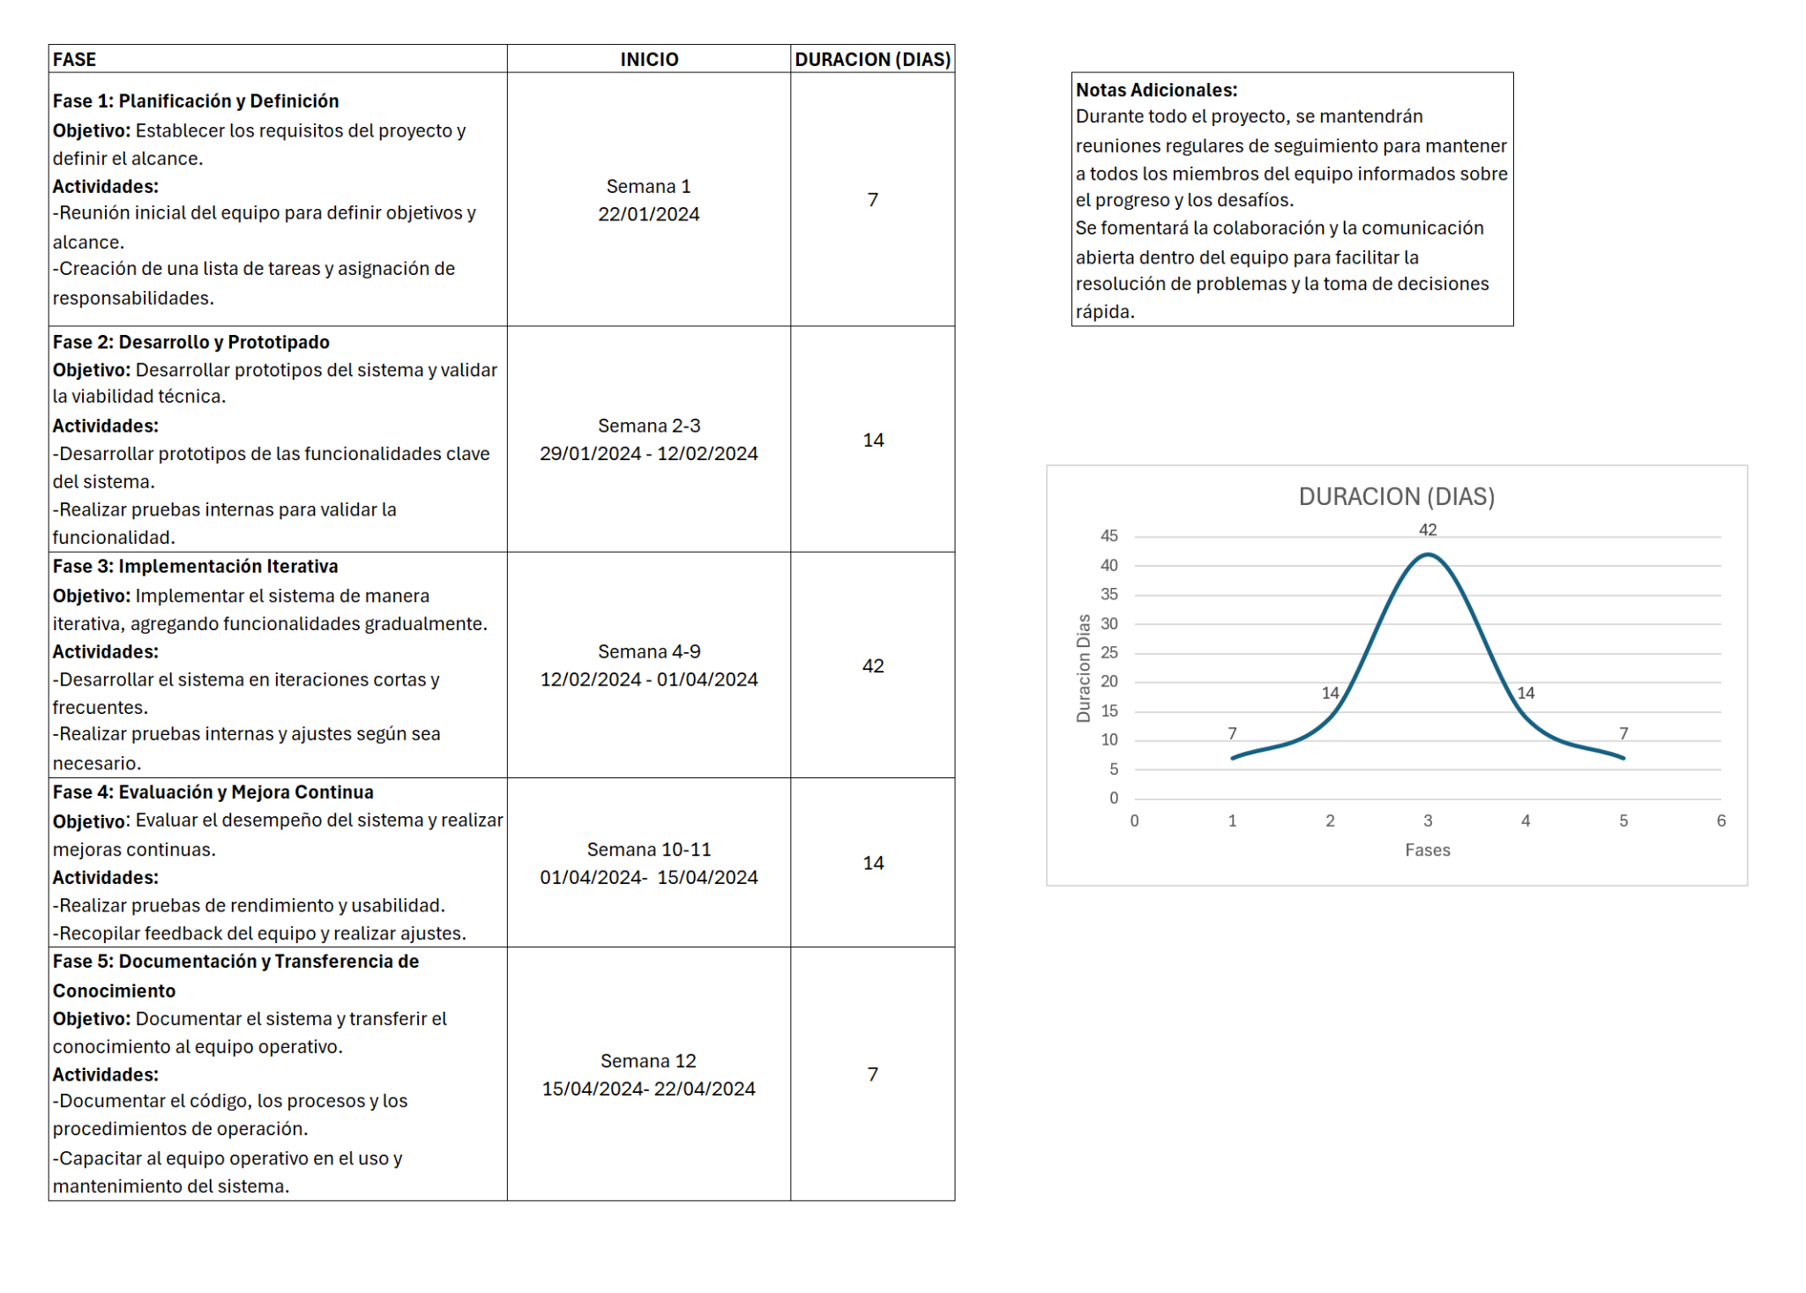
Cronograma

Slide 16
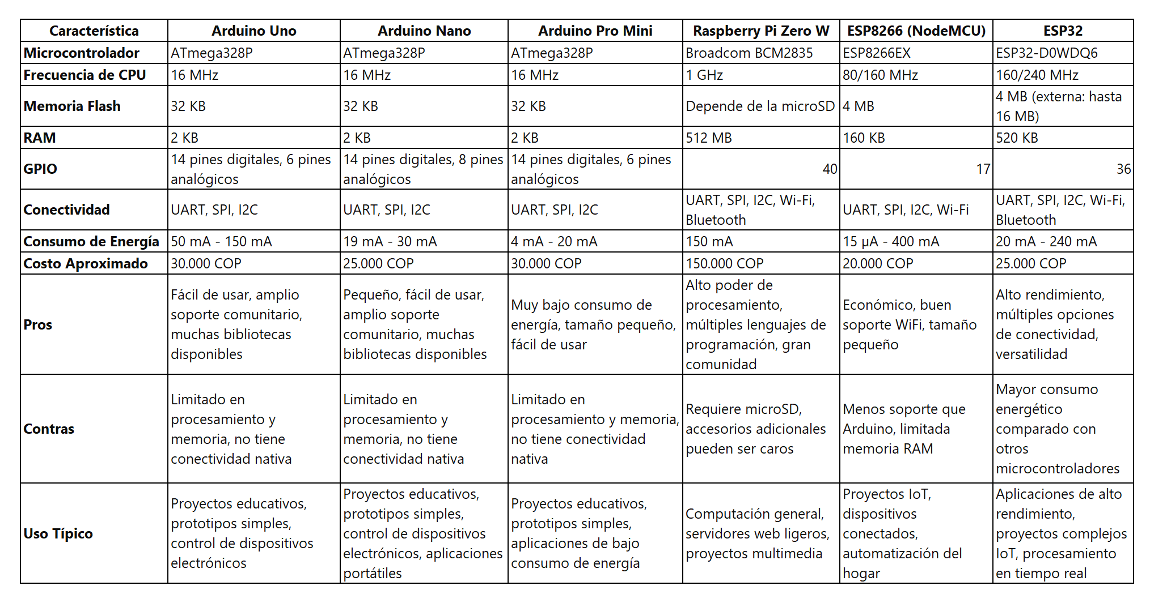
Selección tecnología

Slide 17
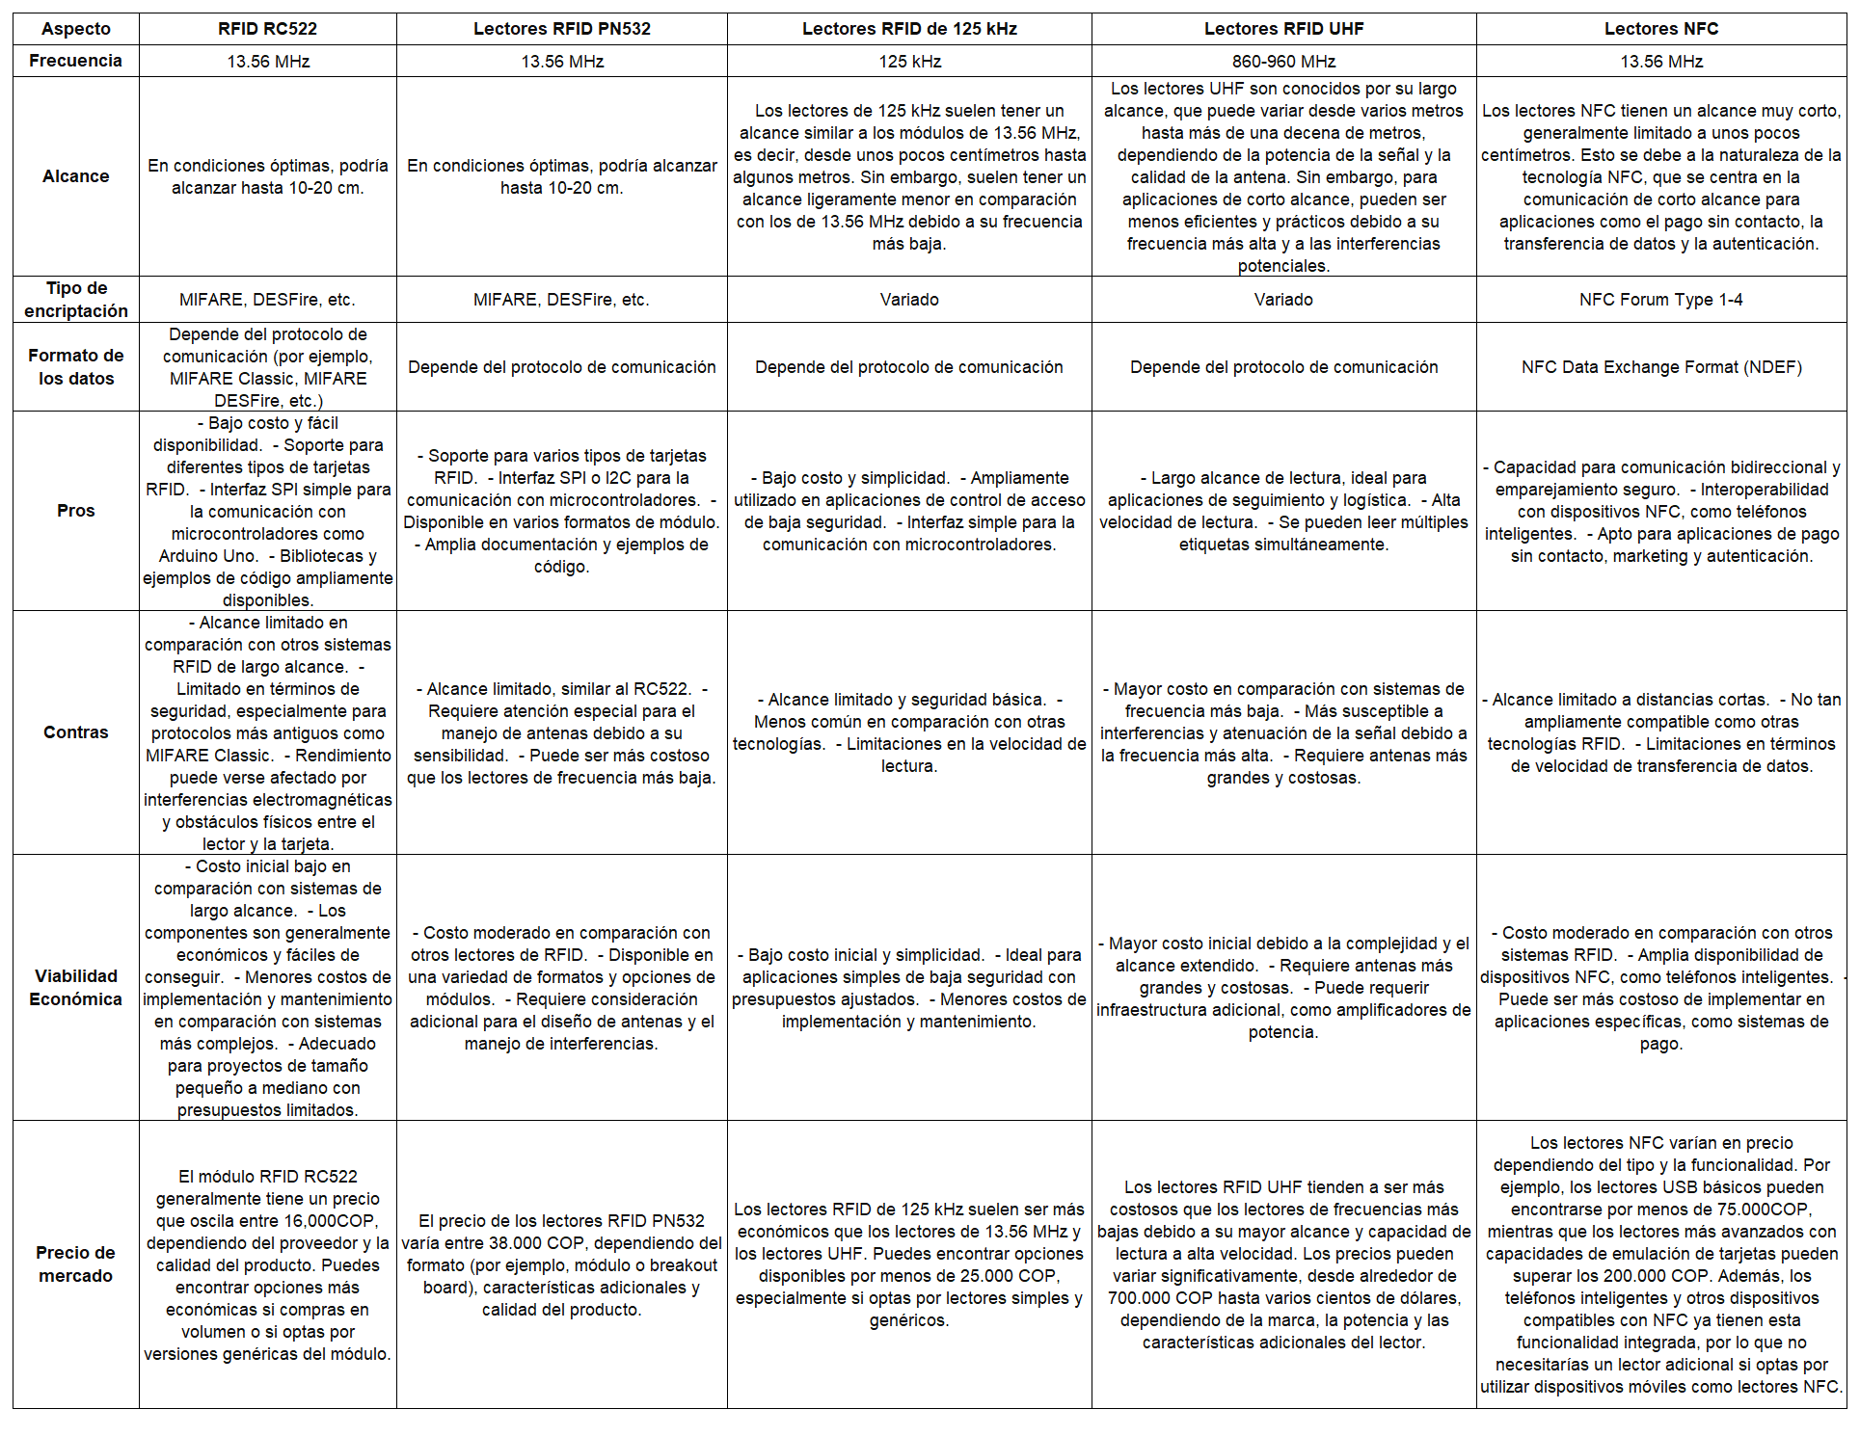
Selección tecnología

Slide 18
Selección tecnología
Arduino Uno
Facilidad de uso
Amplio Soporte Comunitario
Suficiente Capacidad para el proyecto
Conectividad Sencilla
Costo Efectivo
Consumo energético razonable
RFID 522
Costo Efectivo
Facilidad de Integración
Adecuado para el Alcance del proyecto
Amplio soporte y documentación
Compatibilidad y Flexibilidad

Slide 19

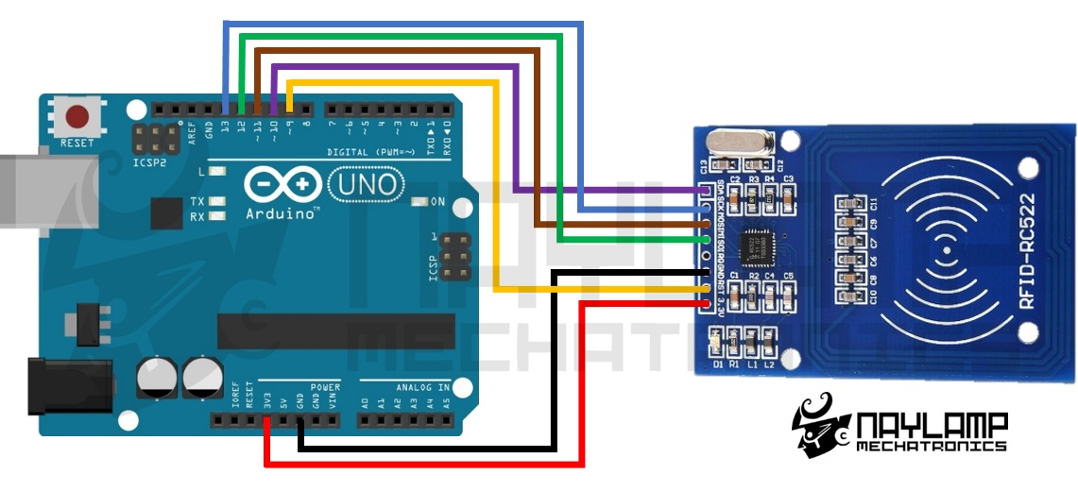
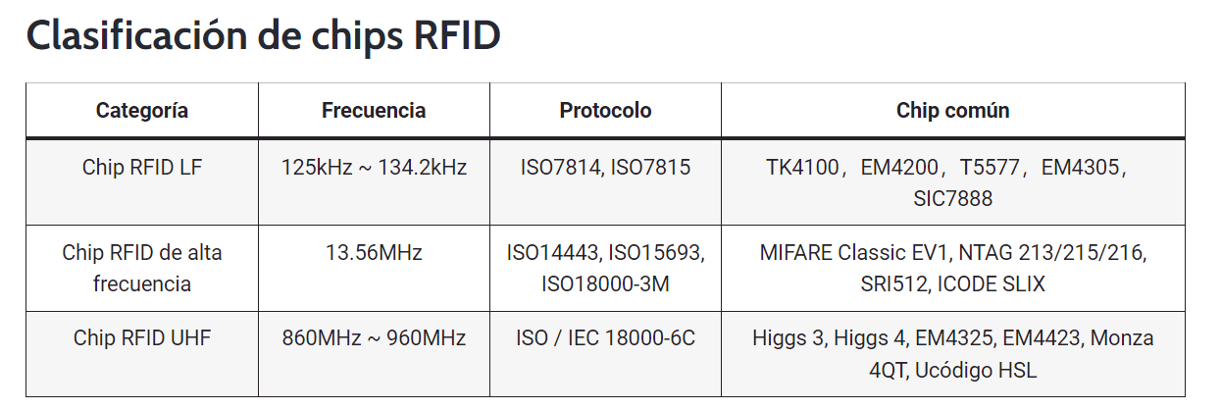
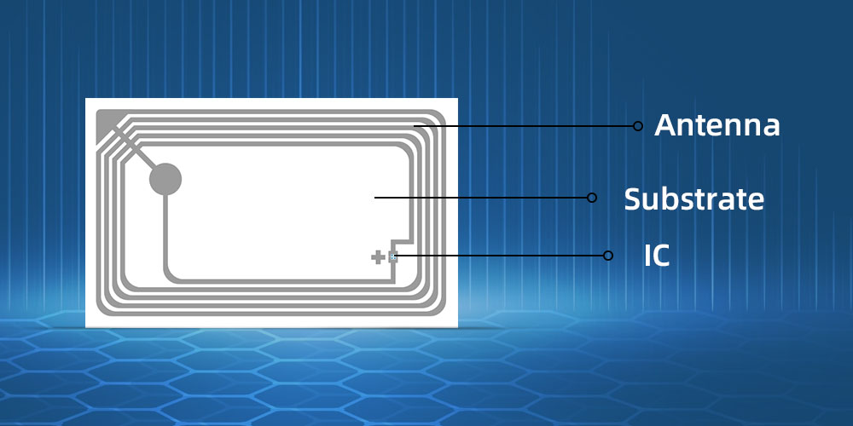
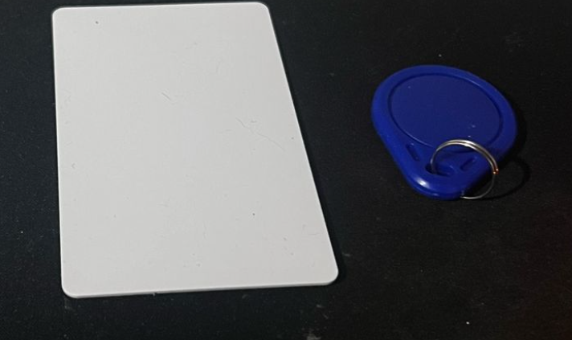
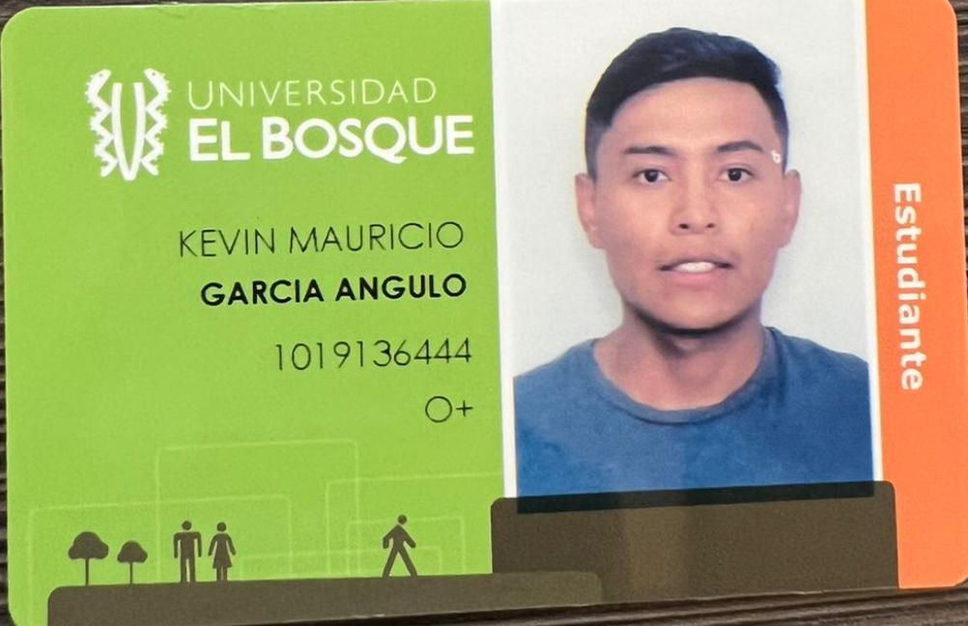
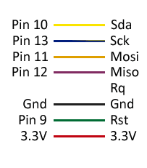
Solución
Diagrama de conexión es Arduino y RFID
Componentes RFID
Tag/Tarjetas
Etiqueta RFID [26]

Slide 20
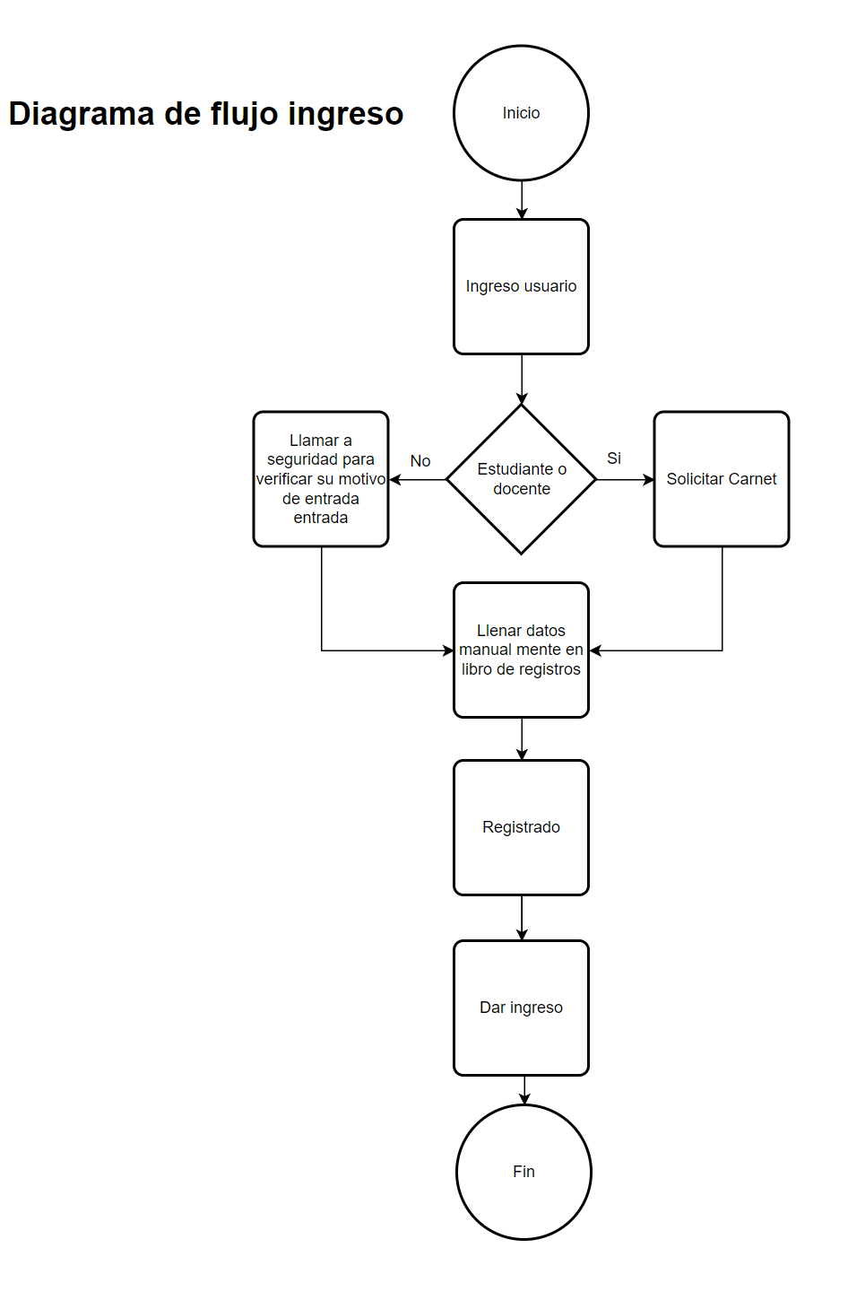
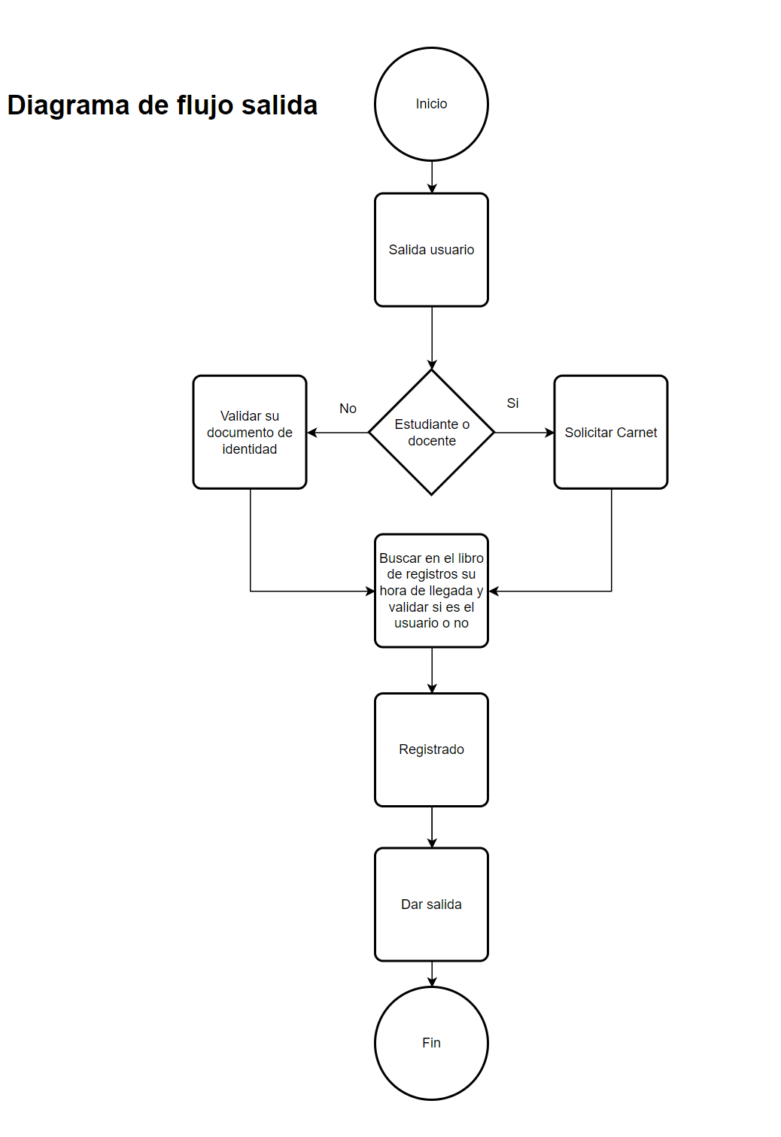
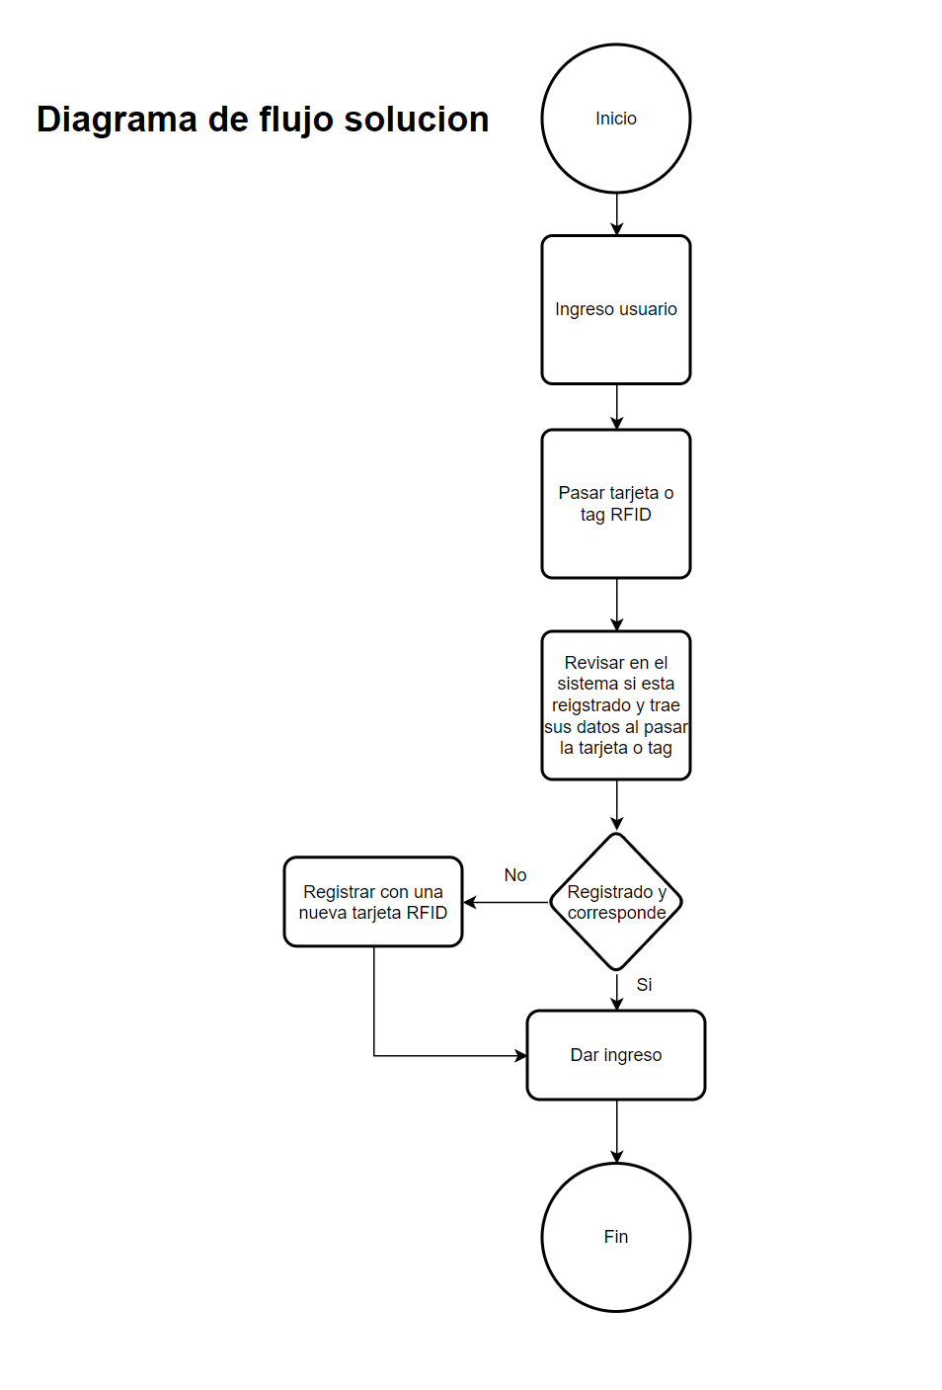
Resultado objetivo 1

Slide 21
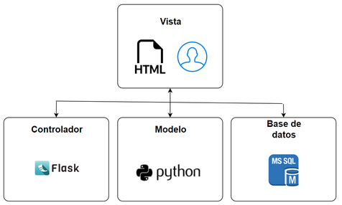
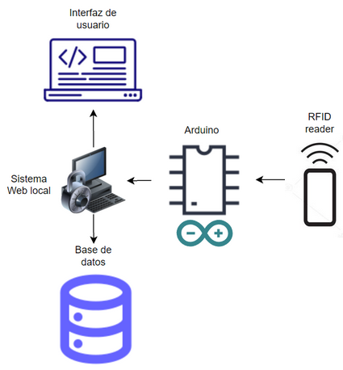
Resultado objetivo 2
Seleccion tecnologías.
Diagrama Arquitectura

Slide 22
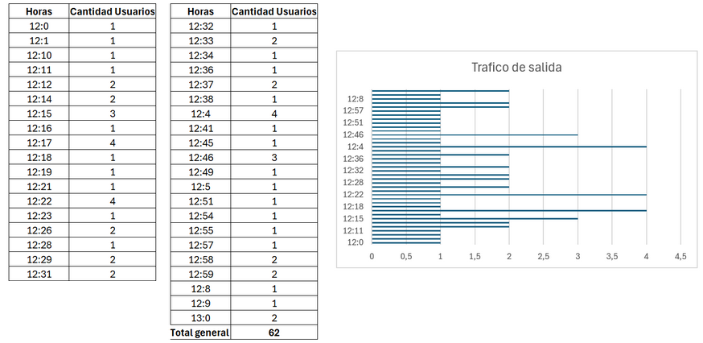
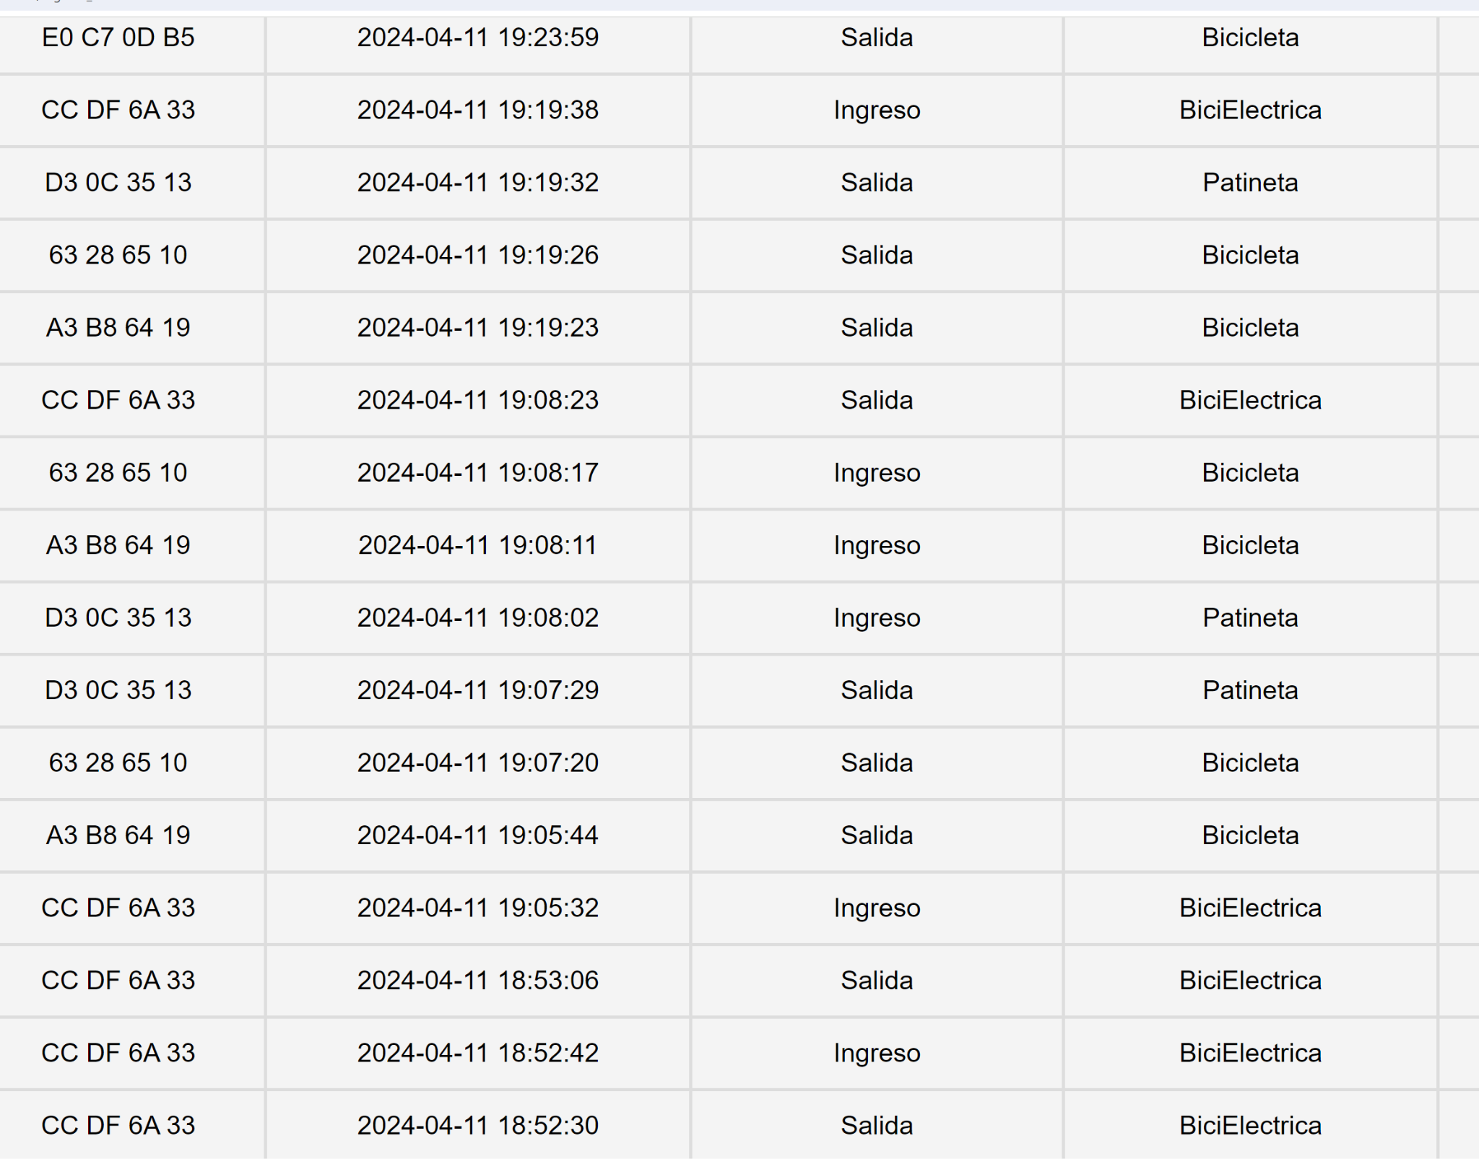
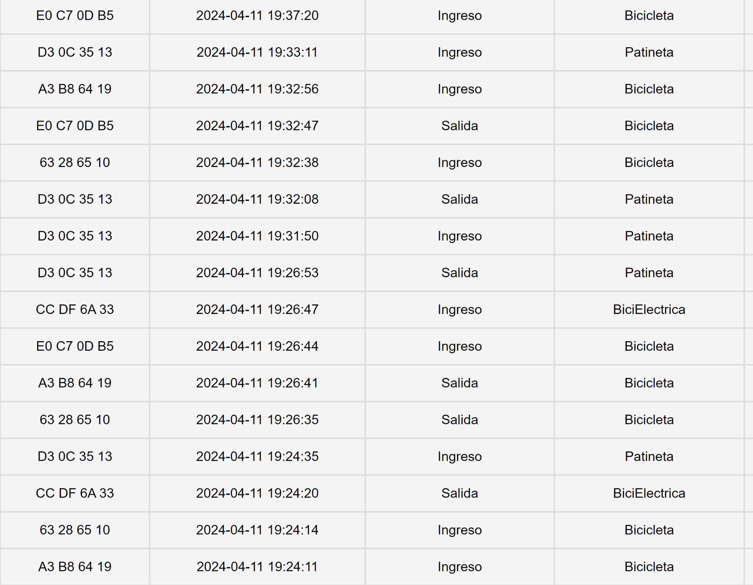
Resultado objetivo 3
62 Est x 1 hra

Slide 23
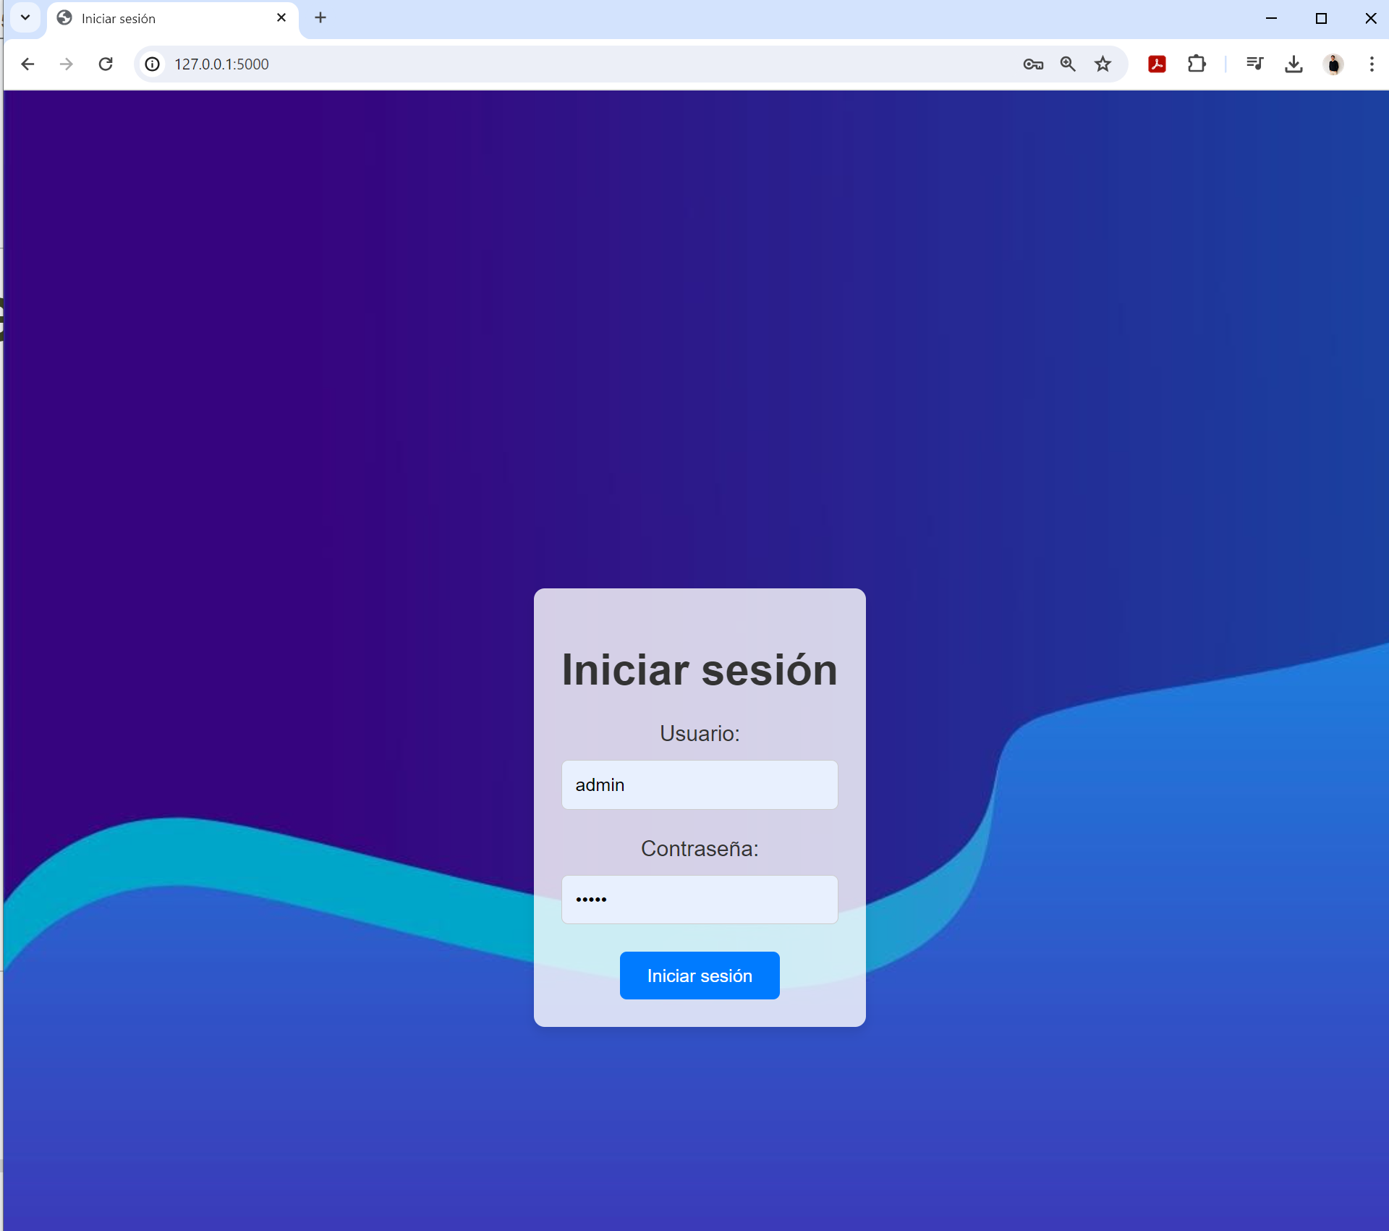
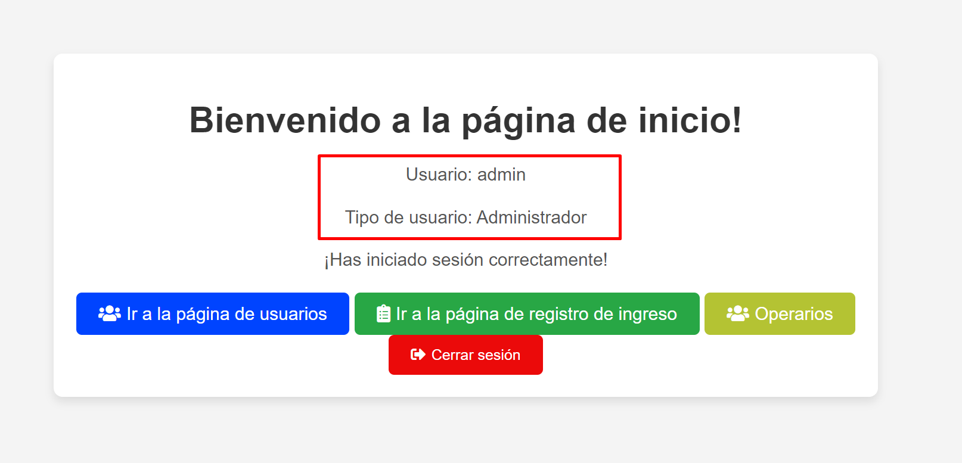
Resultado dispositivo

Slide 24
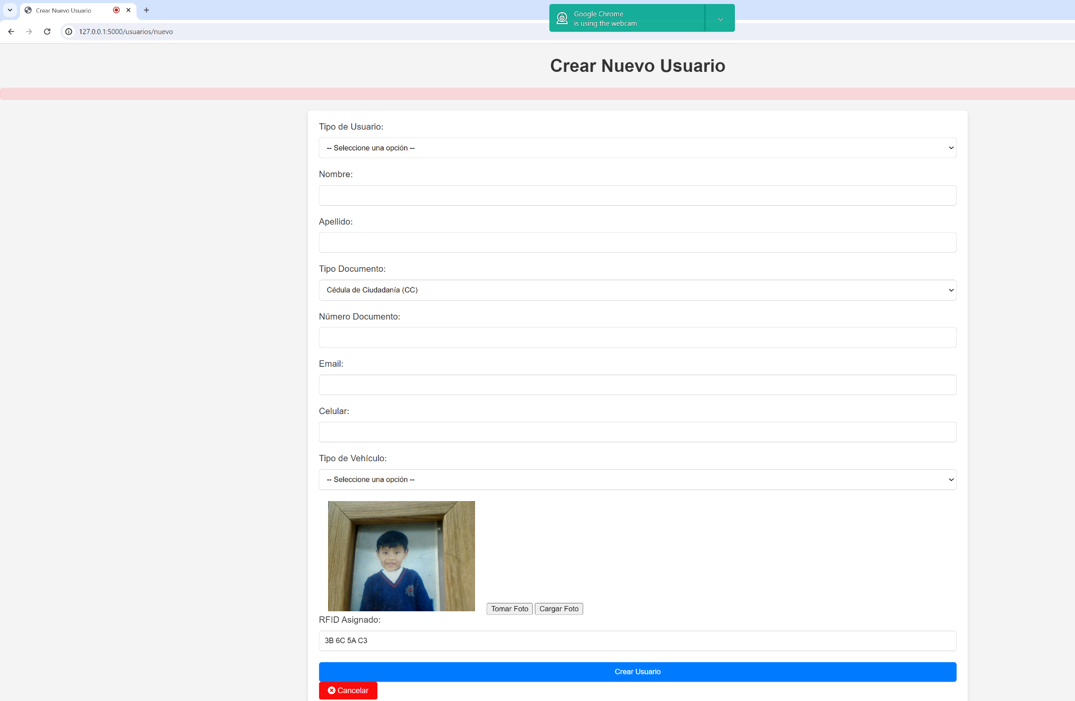
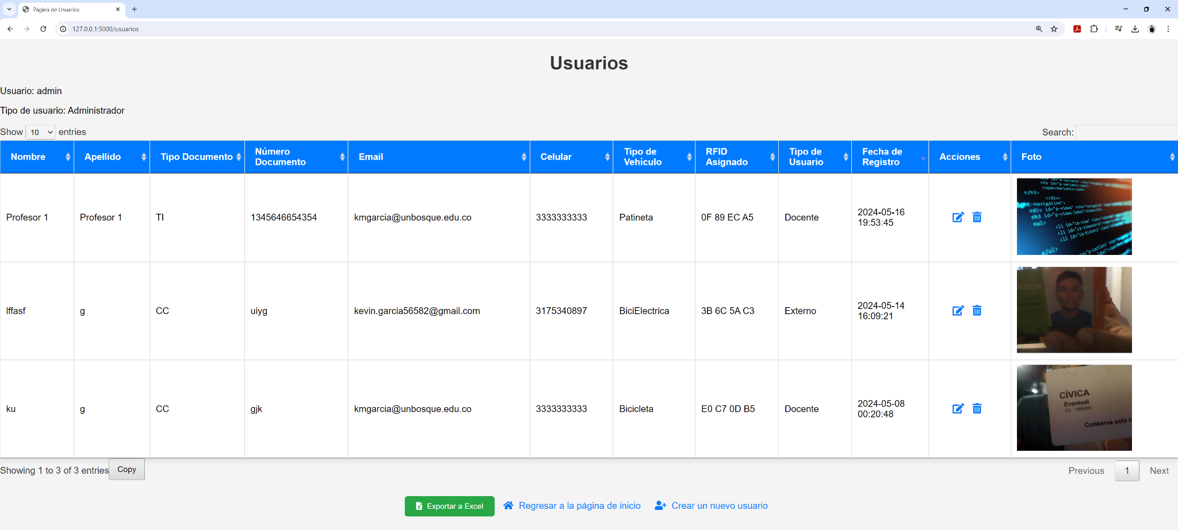
Resultado dispositivo

Slide 25
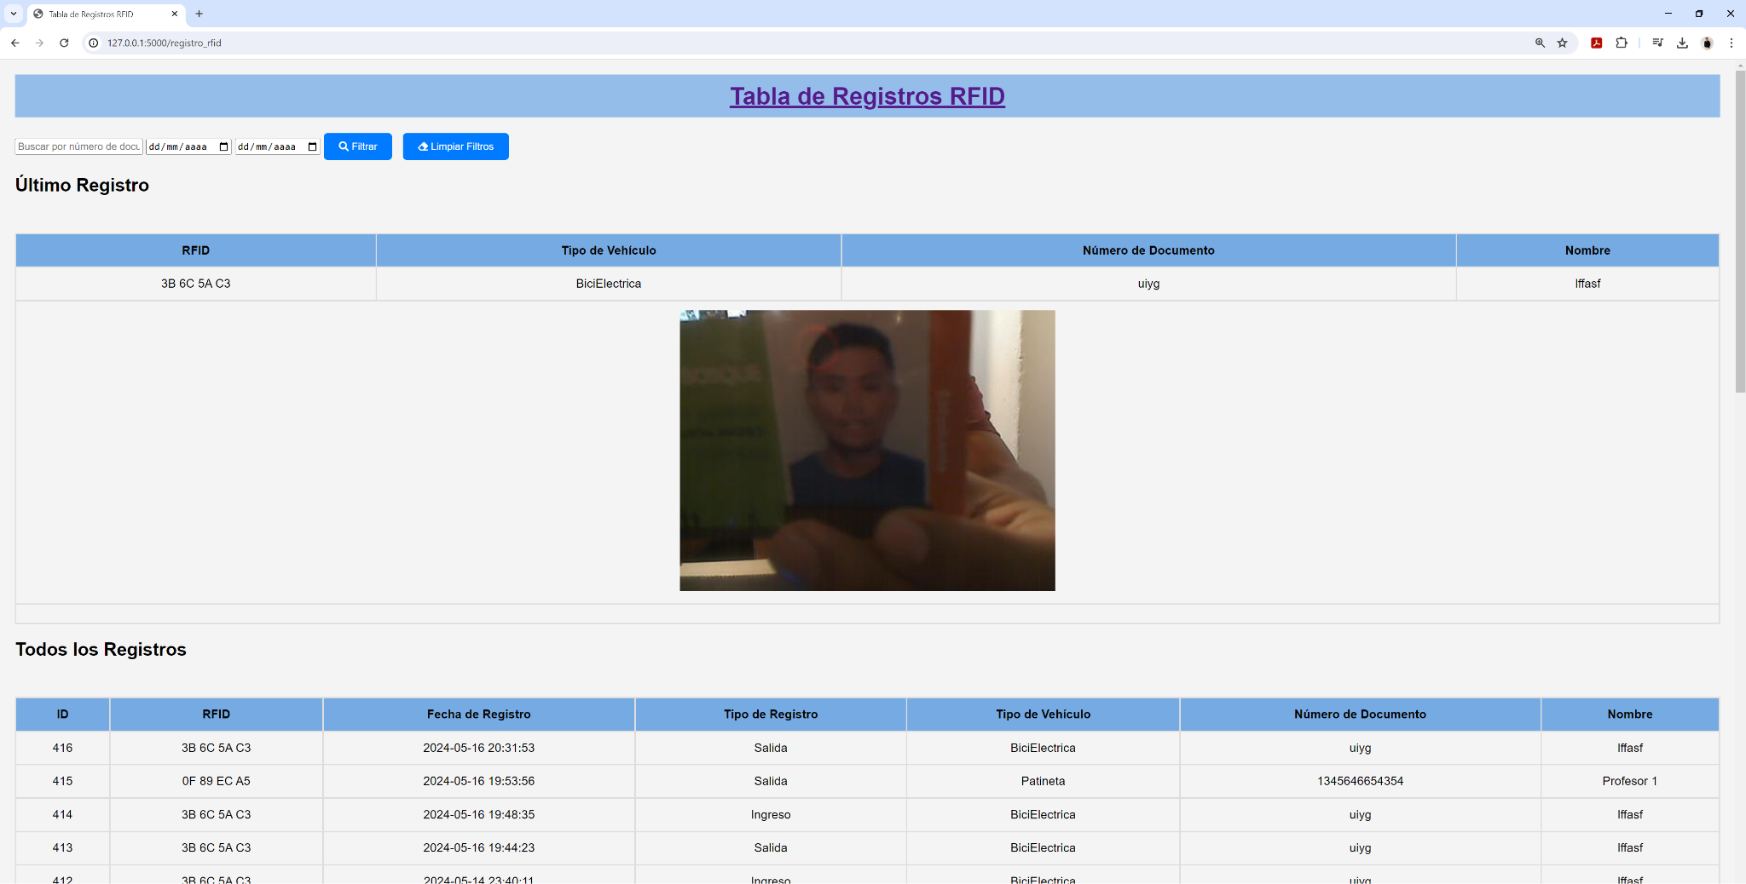
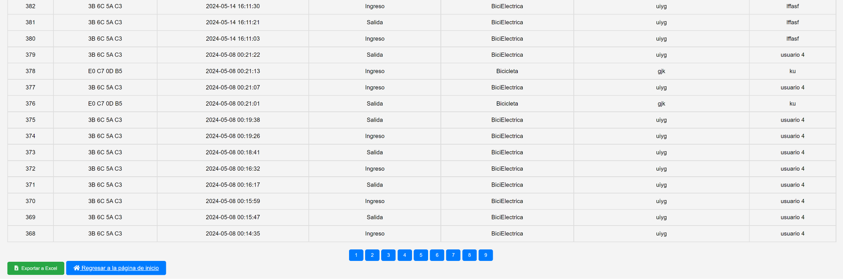
Resultado dispositivo

Slide 26
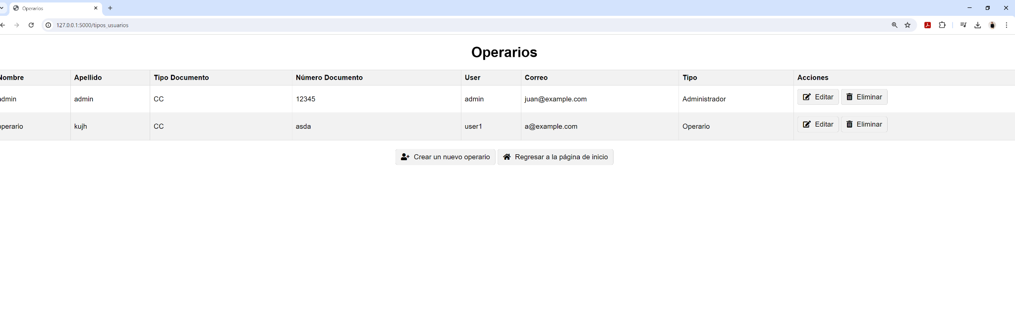
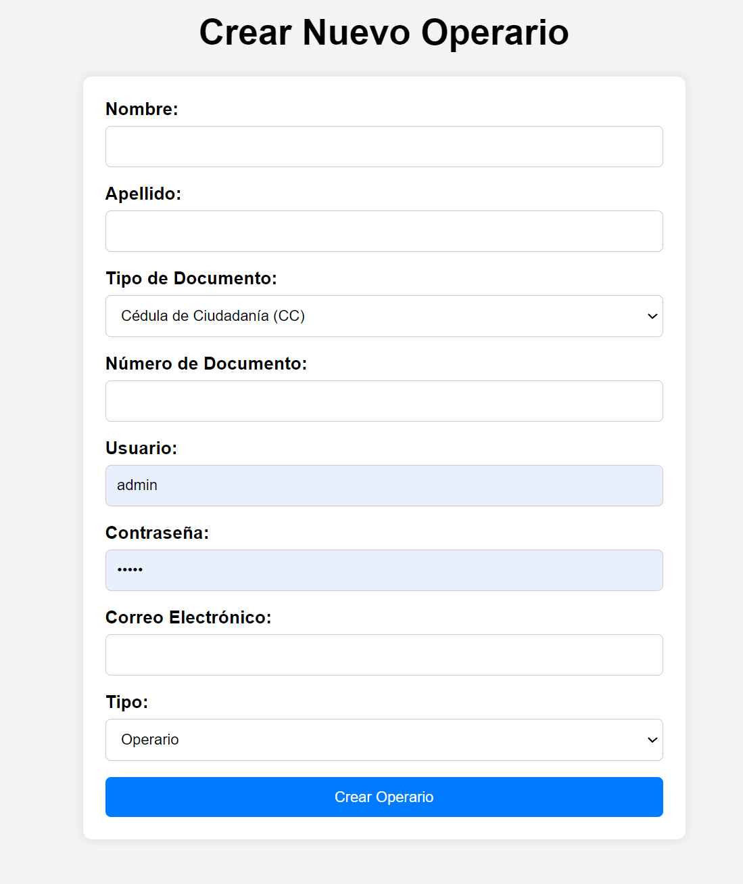
<
Resultado dispositivo

Slide 27
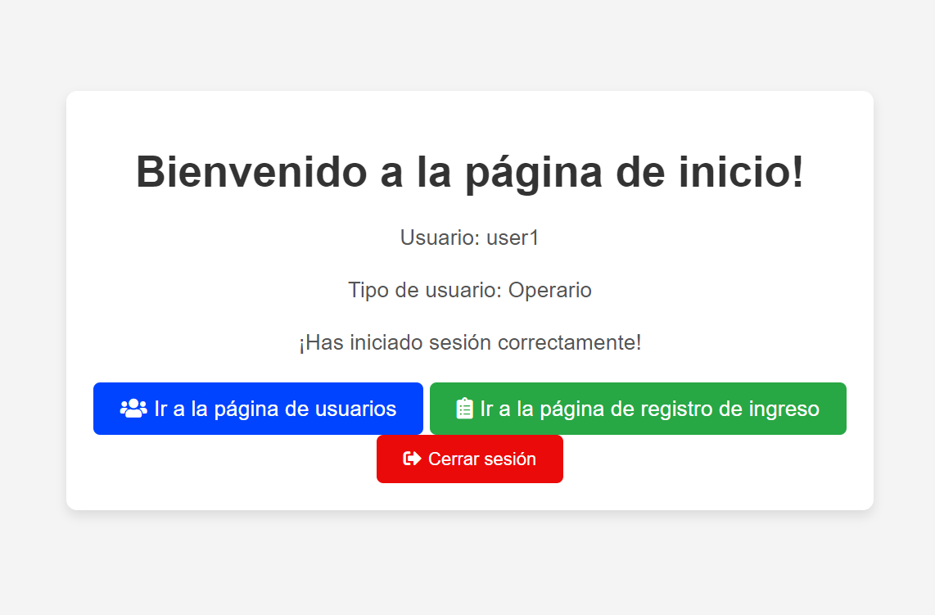
Resultado dispositivo
<

Slide 28
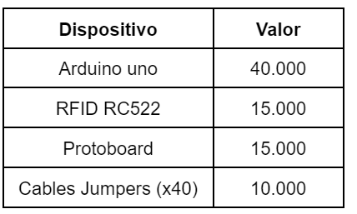
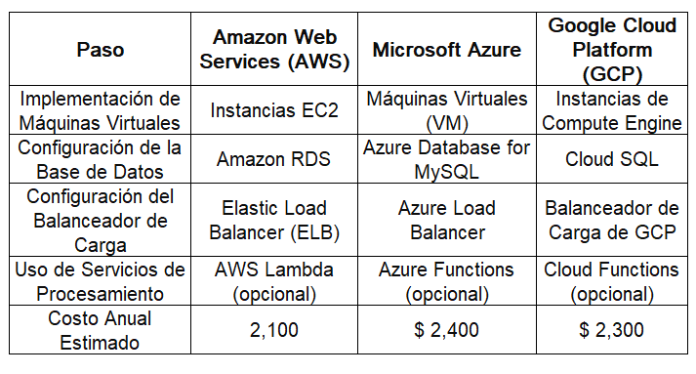
Costos
Cantidad de usuarios | Precio
50 | 110.000
100 | 220.000
150 | 330.000
8.036.028
9.184.032
8.801.364

Slide 29


<
La interpretación de los datos permitió identificar los tiempos de ingreso antes y después de la aplicación del prototipo y también la cantidad de usuarios dentro de segmentos de tiempo.
Conclusiones

Slide 30
Después de analizar los procesos de ingreso, registro y gestión de acceso de vehículos de movilidad individual en la organización, se ha llegado a la conclusión de que la implementación de un sistema de información integral es crucial para mejorar la eficiencia y la seguridad de dichos procesos.
Conclusión

Slide 31
Costos
Los resultados revelan una mejora significativa en los tiempos de acceso, con reducciones sustanciales en los períodos de espera y procesamiento.

Slide 32
<
Compromiso con la mejora continua : El análisis de los resultados del piloto resalta la importancia de mantener un compromiso con la mejora continua. Si bien la implementación del MVP condujo a mejoras significativas en los tiempos de acceso, se reconoce que existe espacio para seguir refinando y optimizando el sistema. Esta lección enfatiza la necesidad de mantener un enfoque proactivo hacia la innovación y la adaptación, utilizando la retroalimentación del usuario y los datos obtenidos para guiar futuras iteraciones del producto y maximizar su efectividad a largo plazo.
Trabajo
Futuro

Slide 33
<
Investigar una variedad de tecnologías fomenta la innovación y la creatividad. Al conocer diferentes enfoques y soluciones, puedes combinar elementos de varias tecnologías para crear algo nuevo y único. Esto puede resultar en un sistema más robusto, eficiente y capaz de superar las limitaciones de las tecnologías individuales.
Recomendaciones

Slide 34
<
[1] https://www.larepublica.co/empresas/la-venta-de-patinetas-electricas-registro-un-incremento-de-148-en-el-ultimo-ano-3535354#:~:text=La%20inclusi%C3%B3n%20de%20este%20elemento,148%25%20con%20respecto%20a%202022.
[2] http://www.repositorio.usac.edu.gt/id/eprint/13731
[3]https://hdl.handle.net/20.500.12494/13707
[4]https://repository.universidadean.edu.co/handle/10882/13551
[5]https://www.semana.com/economia/empresas/articulo/la-bici-metodo-de-transporte-economico-y-saludable-como-aumentar-el-uso-en-las-empresas/202316/
[6]https://www.movilidadbogota.gov.co/web/noticia/la_ciudad_se_consolida_como_un_referente_mundial_en_el_uso_y_promocion_de_la_bicicleta
[7]https://www.unilibre.edu.co/bogota/ul/noticias/noticias-universitarias/3651-estudio-de-la-universidad-libre-revela-completa-radiografia-del-uso-de-la-bicicleta-en-bogota
[8] Universidad El Bosque. "En El Bosque se incentivó el uso de las bicicletas como medio de transporte sostenible y alternativo creando un espacio cómodo, seguro y eficiente para ubicarlas rápidamente. Conoce el proyecto, su desarrollo e impacto". https://www.unbosque.edu.co/responsabilidad-social/proyecto/biciparqueaderos-ueb.
[9] “Lean | Qué es Lean | Metodología Lean | Implementación Lean”. Lean Institute Chile. [En línea]. Disponible: https://institutolean.cl/lean/
[10]Arduino vs ESP8266 vs ESP32 Microcontroller Comparison​ https://diyi0t.com/technical-datasheet-microcontroller-comparison/#google_vignette
[11]ESP32 vs Arduino Speed Comparison​ (MakerGuides)
https://www.makerguides.com/esp32-vs-arduino-speed-comparison/
[12]Raspberry Pi vs Arduino: Which Board is Best?​ (Tom's Hardware)
https://www.tomshardware.com/features/raspberry-pi-vs-arduino
[13]ESP32 vs Arduino Speed Comparison​ (MakerGuides)
https://www.makerguides.com/esp32-vs-arduino-speed-comparison/
Referencias

Slide 35
<
[[14]Arduino vs ESP8266 vs ESP32 Microcontroller Comparison​ (DIYI0T)
https://diyi0t.com/technical-datasheet-microcontroller-comparison/
[15]https://www.mactronica.com.co/search?q=arduino+pro+mini&fields=name
[16] “GitHub - miguelbalboa/rfid: Arduino RFID Library for MFRC522”. GitHub. [En línea]. Disponible: https://github.com/miguelbalboa/rfid
[17] “Documentación oficial del módulo RFID PM532”. Manual.pl. [En línea]. Disponible: https://manuals.plus/es/elechouse/pn532-nfc-rfid-module-manual
[18] “NXP® Semiconductors Official Site”. Automotive, IoT & Industrial Solutions | NXP Semiconductors. [En línea]. Disponible: https://www.nxp.com/
[19] “SparkFun ”. Sitio web de SparkFun (vendedor de componentes electrónicos, con documentación y tutoriales) [En línea]. Disponible: https://www.sparkfun.com/
[20] Sitio web de Adafruit (otro vendedor de componentes electrónicos, con documentación y tutoriales) https://www.adafruit.com/
[21] How To Electronics. PN532 NFC RFID Module Tutorial | Interfacing PN532 with Arduino in UART, I2C & SPI Mode. [Video en línea]. Disponible: https://www.youtube.com/watch?v=PXE8nsXh4eg
[22] How To Electronics. PN532 NFC RFID Module Tutorial | Interfacing PN532 with Arduino in UART, I2C & SPI Mode). [Video en línea]. Disponible: https://www.youtube.com/watch?v=PXE8nsXh4eg
[23] Artículos sobre RFID y NFC. SparkFun. Disponible: https://www.sparkfun.com/news/tags/rfid
[24] Radio Frequency Identification (RFID) in Libraries . Research Gate. Disponible:https://www.researchgate.net/publication/379506995_Radio_Frequency_Identification_RFID_in_Libraries
[25] Sunil and N. Ojha, "Radio frequency identification (RFID) technology in library: Advantages and issues," 2018 2nd International Conference on Inventive Systems and Control (ICISC), Coimbatore, India, 2018, pp. 1206-1213, doi: 10.1109/ICISC.2018.8398996.
[26] https://www.asiarfid.com/es/components-of-an-rfid-tag.html
Referencias

Slide 36



?
Preguntas
Dudas e
Inquietudes

Slide 37
Gracias

